Slide 1


CITOLAB K
ПЕРШИЙ КРОК ДЛЯ ЗАПОБІГАННЯ АЦЕТОНЕМІЧНОГО СИНДРОМУ У ДІТЕЙ

Slide 2


Кетони (ацетон): чим загрожує підвищення?
Збільшення кетонів в організмі (+,++,+++)
Збільшення інтоксикації
Посилення стану зневоднення (дегідратації)
Погіршення загального стану дитини (в’ялість, напівнепритомність, прекома)
Виникнення ускладнень (втрата свідомості, зупинка дихання, кома)

Slide 3

CITOLAB K
ВИЗНАЧЕННЯ КЕТОНІВ (АЦЕТОНУ) У СЕЧІ
ПОСТАНОВКА ДІАГНОЗУ
ОЦІНКА ЕФЕКТИВНОСТІ ЛІКУВАННЯ
ДЛЯ САМОКОНТРОЛЮ

Slide 4
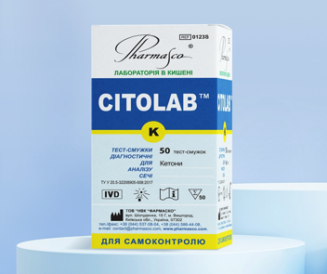
ПОРОГОВИЙ РІВЕНЬ – 5 мг/дц = 0,5 ммоль/л
ВИСОКА ЧУТЛИВІСТЬ визначення кетонів (ацетону) у дитини допоможе виявити у дитини ацетонемічний синдром ще до появи специфічного запаху з рота
CITOLAB K – своєчасне правильне лікування та попередження ускладнень!

Slide 5
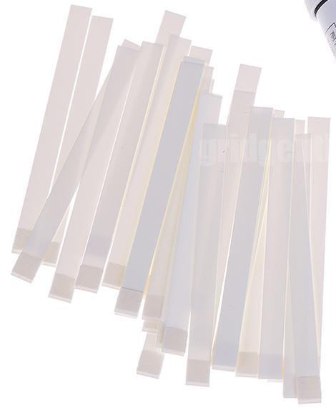
50 тест-смужок, 25 тест-смужок, 5 тест-смужок в упаковці
Оптимальна кількість для ретельного контролю рівня ацетону в сечі
CITOLAB K - завжди під рукою!

Slide 6

Термін зберігання 180 діб після відкриття контейнеру
Надійний та точний результат тесту впродовж всього терміну придатності
CITOLAB K - впевненість в правильному лікуванні!

Slide 7
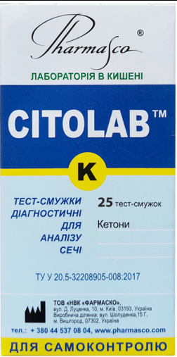
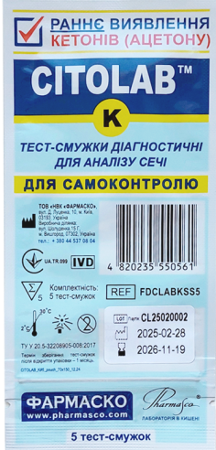

NEW
CITOLAB K
CITOLAB K №5
CITOLAB K №25

Slide 8
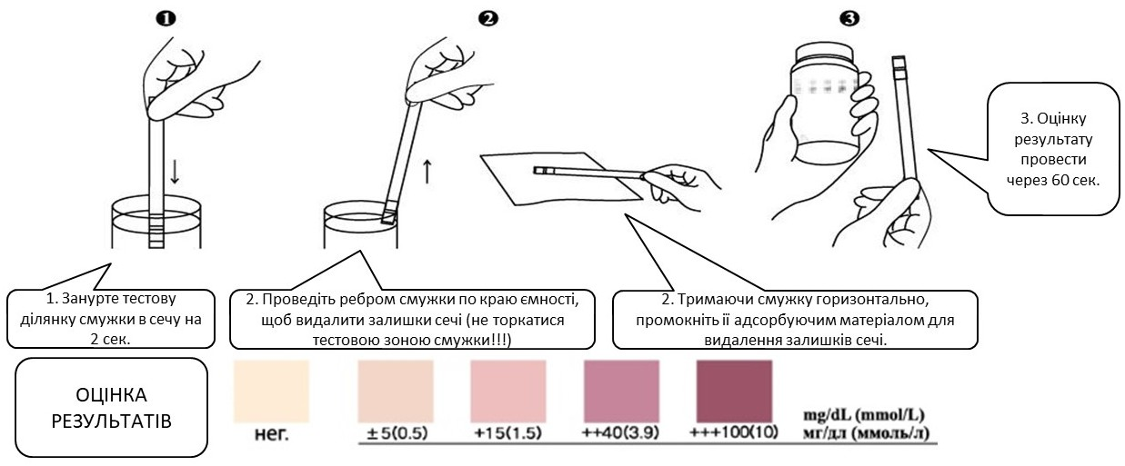
Інтерпретація результатів

Slide 9

CITOLAB K
ТОЧНІСТЬ, НА ЯКУ МОЖНА ПОКЛАСТИСЯ

